Slide 1
Муниципальное бюджетное дошкольное образовательное учреждение детский сад «Аленушка»
«Социализация детей с ограниченными возможностями здоровья в группе общеразвивающей направленности»
(из опыта работы )
Автор презентации:
Кандудина Наталья Витальевна
воспитатель I квалификационной категории

Slide 2
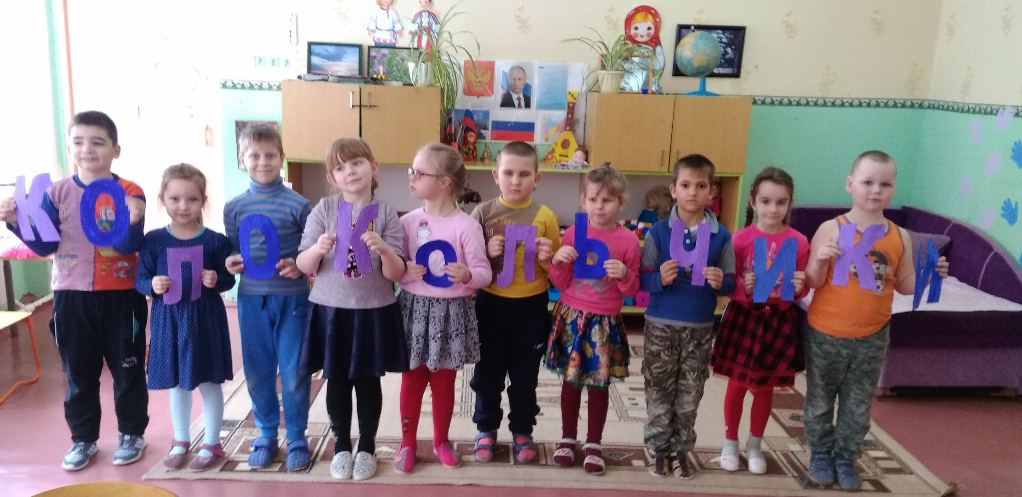
Группа общеразвивающей направленности «Колокольчики»
приветствует Вас!
Здесь хорошо любому человечку!
Девиз у нас и мудрый, и простой:
Работать так, чтоб каждому сердечку
Суметь найти свой ключик золотой!

Slide 3
В современном мире проблема социального развития подрастающего поколения становится одной из актуальных. Родители и педагоги как никогда раньше обеспокоены тем, чтобы ребенок, входящий в этот мир, стал уверенным, счастливым, умным, добрым и успешным. Именно в детстве происходит созревание человека, способного гармонично и эффективно адаптироваться к меняющейся социальной среде и выделить свое ″Я″ среди других людей.
В настоящее время в Российской Федерации отмечается рост числа детей с ограниченными возможностями здоровья. Проблема социального развития детей с ОВЗ является одной из центральных проблем специальной педагогики и психологии. Уже с первых дней жизни ребёнок является существом социальным, так как любая его потребность не может быть удовлетворена без помощи и участия другого человека. Социализация, или усвоение ребёнком общечеловеческого опыта, происходит только в совместной деятельности и общении с другими людьми. Именно так ребёнок овладевает речью, новыми знаниями и умениями, у него формируются собственные убеждения, духовные ценности и потребности, закладывается характер. Дети с разными возможностями, с нарушениями развития и без них, должны научиться жить и взаимодействовать в едином социуме. Это одинаково важно для всех детей.
В федеральном законе «Об образовании» зафиксировано право детей-инвалидов (с ограниченными возможностями здоровья (ОВЗ)) на специальные образовательные условия и введено понятие инклюзивного образования — «обеспечения равного доступа к образованию для всех обучающихся с учётом разнообразия особых образовательных потребностей и индивидуальных возможностей».
Появилось направление на признание прав и реализацию потребностей в предоставлении равных с другими возможностей детям с ОВЗ, что, в свою очередь, было вызвано переосмыслением обществом и государством своего отношения к ним.

Slide 4
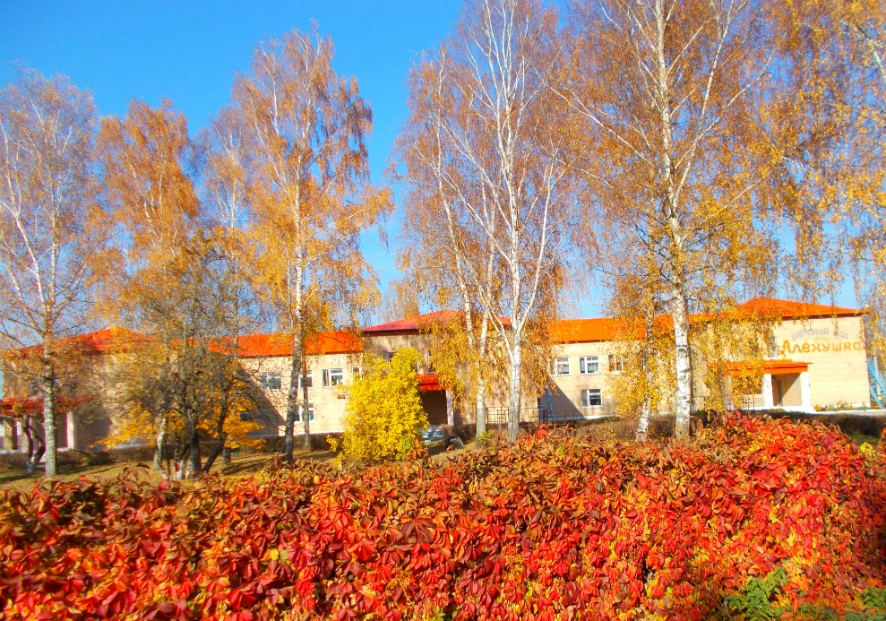
Дети с ОВЗ – это дети, состояние здоровья которых препятствует освоению образовательных программ вне специальных условий обучения и воспитания, то есть это дети – инвалиды, либо другие дети в возрасте до 18 лет, но имеющие временные или постоянные отклонения в физическом или психическом развитии и нуждающиеся в создании специальных условий для обучения и воспитания.
В нашей группе воспитываются 4 ребенка-инвалида со статусом ОВЗ. Это дети с нарушением интеллекта, дети с нарушением зрения, ЗПР.
Мир особого ребёнка — он закрыт от глаз чужих.
Мир особого ребёнка — допускает лишь своих.
Мир особого ребёнка интересен и пуглив. Мир особого ребёнка безобразен и красив. Неуклюж, порою странен, добродушен и открыт. Мир особого ребёнка иногда он нас страшит. Почему он агрессивен? Почему не говорит? Мир особого ребёнка — он закрыт от глаз чужих. Мир особого ребёнка — допускает лишь своих!
Калиман Н.А.

Slide 5
Передо мной встала задача помочь детям с ограниченными возможностями здоровья освоить социальный опыт, включить их в существующую систему межличностных отношений. Неправильно выстроенные отношения в группе между детьми и детьми-инвалидами, ослабляют их социальную значимость, обособляют их от нормального здорового детского сообщества, усугубляют их неравный социальный статус, обрекая на признания своего неравенства, неконкурентоспособности по сравнению с другими детьми. Главная проблема ребенка с ОВЗ состоит в том, что нарушена его связь с миром, в ограниченной мобильности, бедности контактов со сверстниками и со взрослыми, недоступности ряда культурных ценностей, а иногда и элементарного образования.
Работу по освоению первоначальных представлений социального характера и развитию коммуникативных навыков, направленных на включение дошкольников с ограниченными возможностями здоровья в систему социальных отношений, осуществляю по нескольким направлениям:
• в повседневной жизни путем привлечения внимания детей друг к другу, оказания взаимопомощи, участия в коллективных мероприятиях;
• в процессе специальных игр и упражнений, направленных на развитие представлений о себе, окружающих взрослых и сверстниках;
• в процессе обучения сюжетно-ролевым и театрализованным играм, играм-драматизациям, где воссоздаются социальные отношения между участниками, позволяющие осознанно приобщаться к элементарным общепринятым нормам и правилам взаимоотношений;
• в процессе хозяйственно-бытового труда и в различных видах деятельности.
.

Slide 6
Включение детей с ОВЗ в систему социальных отношений я осуществляю через проектную деятельность.
Цель проекта: создать условия для социализации детей с ограниченными возможностями здоровья через построение социально-педагогической развивающей среды.
Задачи проекта:
- Вовлечение детей с ограниченными возможностями здоровья в образовательный и воспитательный процесс.
- Изменение отношения детского коллектива к детям с ОВЗ через мероприятия, проводимые в ДОУ, а также мероприятия с участием социальных партнеров.
- Выявление особенностей межличностных отношений детей с особенностями в развитии с детьми группы.
- Повышение уровня социальной активности, активной жизненной позиции детей с ограниченными возможностями здоровья.
- Внедрение современных образовательных технологий.
Участники проекта: дети, дети с ОВЗ, педагоги, родители.
Срок реализации проекта : октябрь 2018г. – май 2019г.

Slide 7
Ожидаемые результаты
№п/п | Участники проекта | Ожидаемый результат
1. | Дети с ОВЗ | Расширение круга познавательных интересов детей с ОВЗ. Повышение качества обучения детей с ОВЗ. Снижение коммуникативных барьеров и как следствие повышение социальной активности детей с ОВЗ.
2. | Родители | Уменьшение факторов социально-психологической напряженности в семье, имеющей ребенка с особенностями развития.
3. | Ребёнок, педагоги | Формирование навыков общения с детьми с ОВЗ. Развитие толерантного отношения к детям с особенностями развития.
4. | Педагоги | Адаптация образовательной программы, методических рекомендаций, разработка сценариев мероприятий.

Slide 8
Показатели результативности и эффективности проекта
Создание социально-педагогической развивающей среды, включающей организованное предметно-игровое пространство.
Активность участников взаимодействия - родителей, педагогов и детей, предполагающая интерес, желание участвовать в совместной деятельности, способность ее инициировать, поддерживать и развивать.
Участие детей с ОВЗ в различных мероприятиях, конкурсах.
Повышение показателей качества обученности детей.
Познавательная активность детей с ограниченными возможностями здоровья.
Привитие толерантного отношения детей группы к детям с ограниченными возможностями здоровья.

Slide 9
Пути реализации проекта
Разработка адаптированных образовательных программ для детей с нарушением зрения, ЗПР, для ребенка с нарушением интеллекта заведующим, воспитателем, учителем-логопедом, музыкальным руководителем.
Составление плана мероприятий по социализации детей с ОВЗ.
Повышение уровня профессиональной компетенции педагогов в вопросе знаний об особенностях образовательного процесса с детьми с ОВЗ.
Изменение неверного представления у детей группы по отношению к детям с ОВЗ.
Разработка игровых тренингов, сценариев, мероприятий, ролевых игр, направленных на интеграцию детей с ОВЗ в коллектив сверстников.

Slide 10
Воспитанники с ОВЗ участвуют в совместных мероприятиях, в театрализованной деятельности, в проведении совместных спортивных и традиционных праздников в ДОУ при обязательной предварительной работе воспитателей и всех специалистов детского сада, родителей, их взаимодействии, что даёт положительную динамику развития детей.
Наша жизнь:

Slide 11
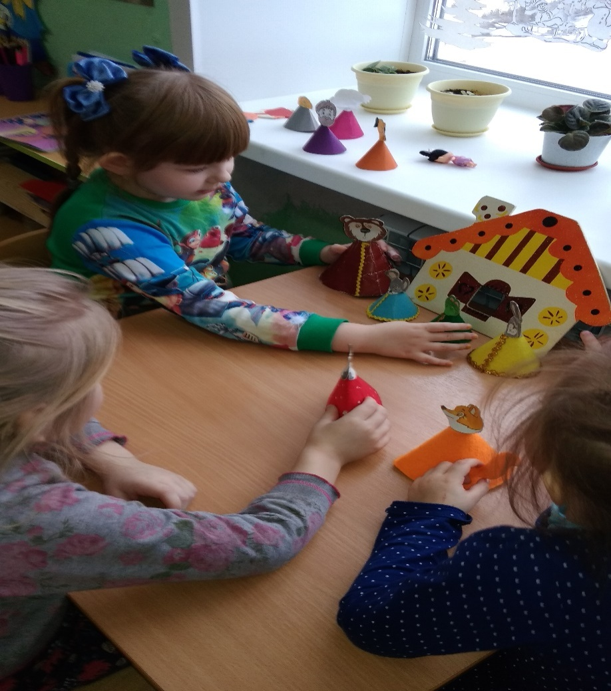
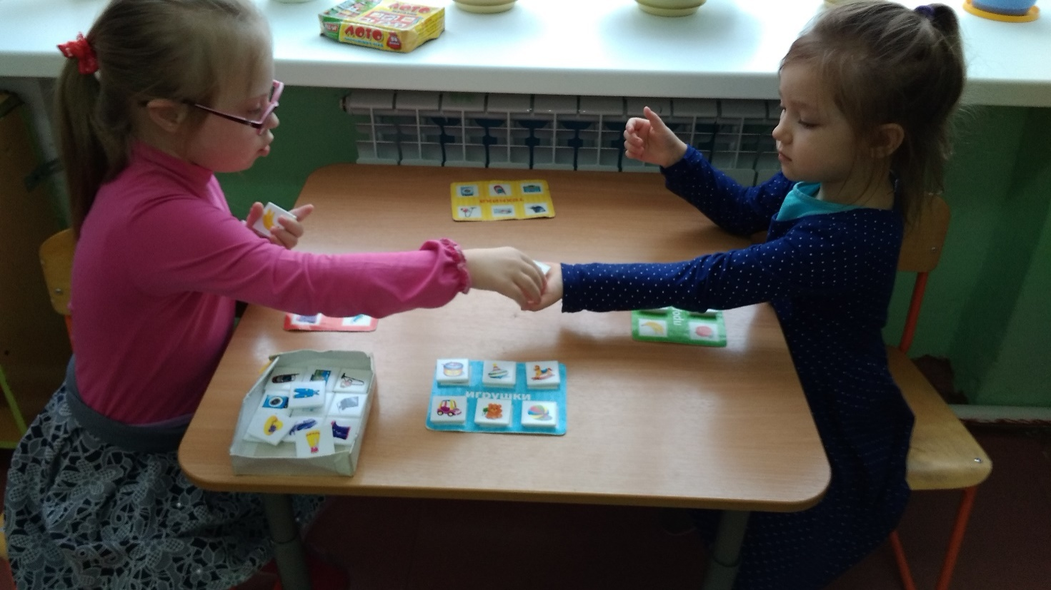
В группе созданы все условия для успешной интеграции детей с нарушением развития среди нормально-развивающихся сверстников.
В течение дня дети взаимодействуют друг с другом не только на занятиях, но и во всех видах деятельности, т.е. происходит интеграция во всех направлениях. Дети с ОВЗ привыкают к обществу сверстников с нормальным развитием, учатся взаимодействовать с ними.

Slide 12
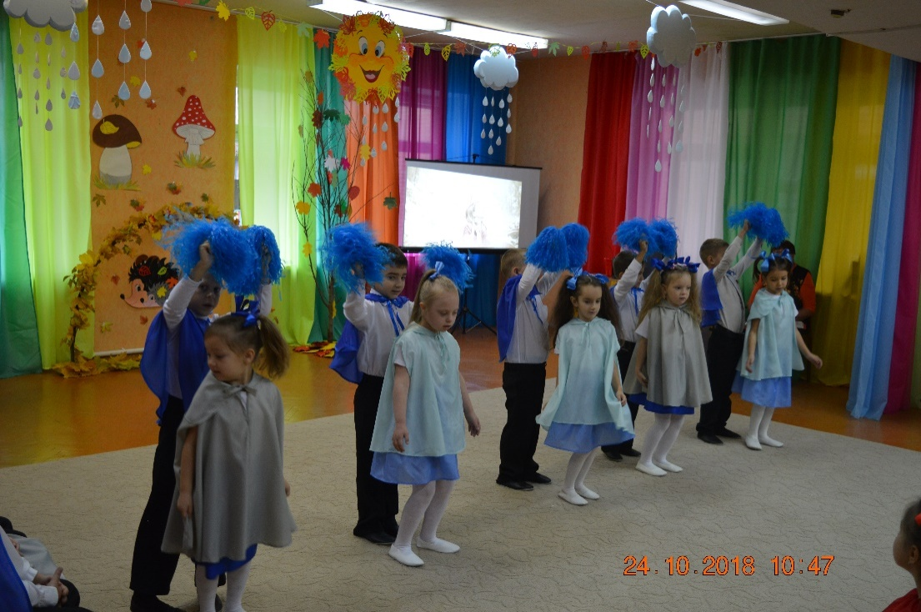
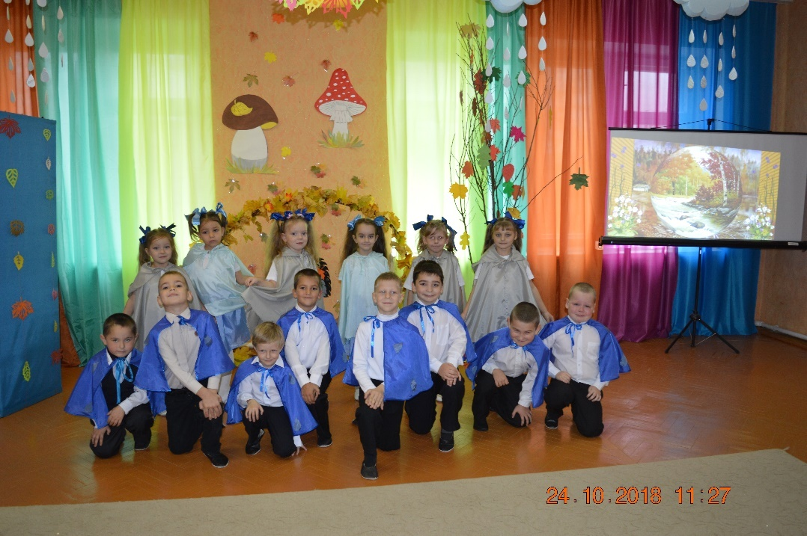
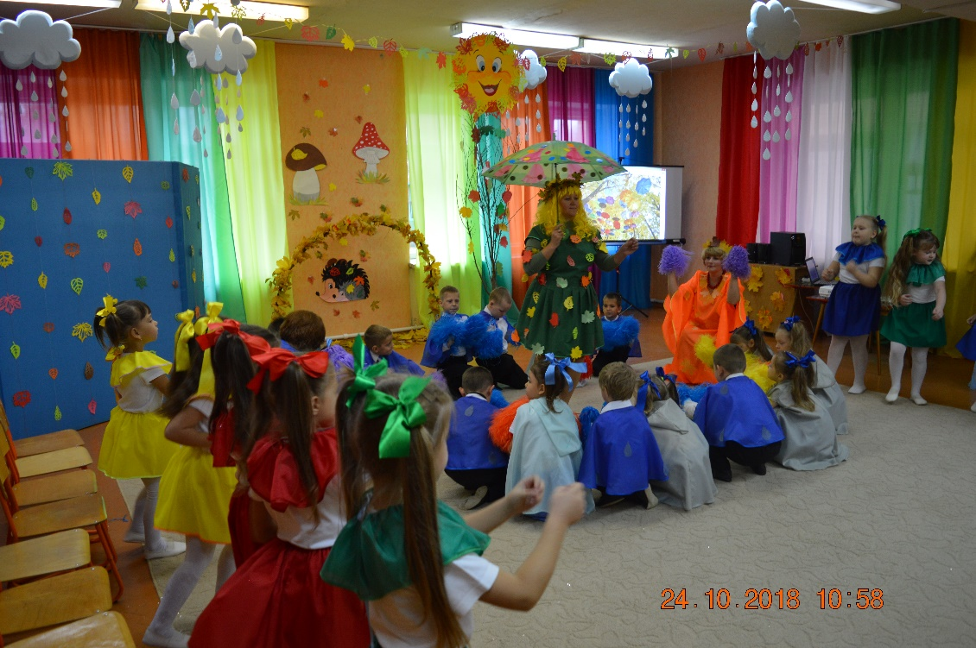
Осенний утренник

Slide 13
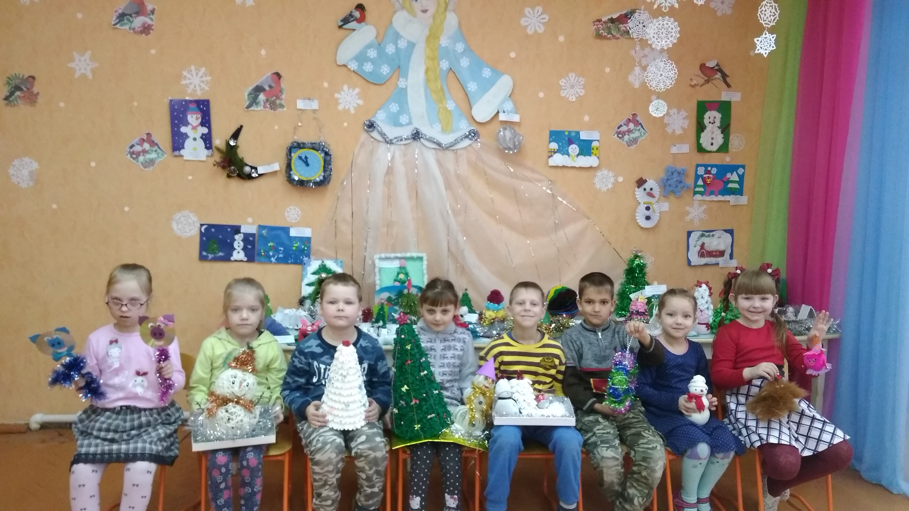
Конкурс поделок «Мастерская деда Мороза»

Slide 14
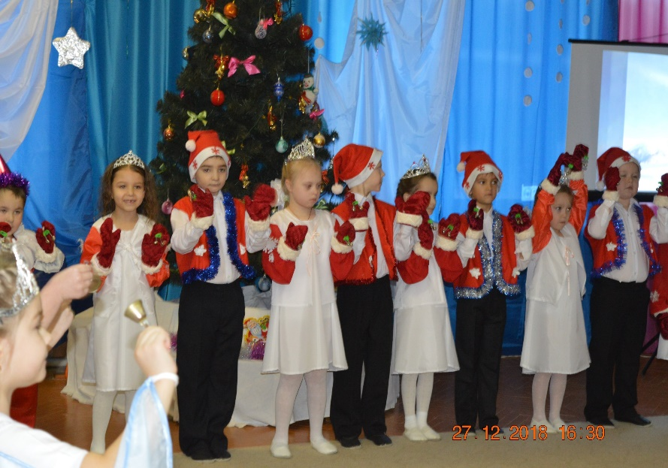
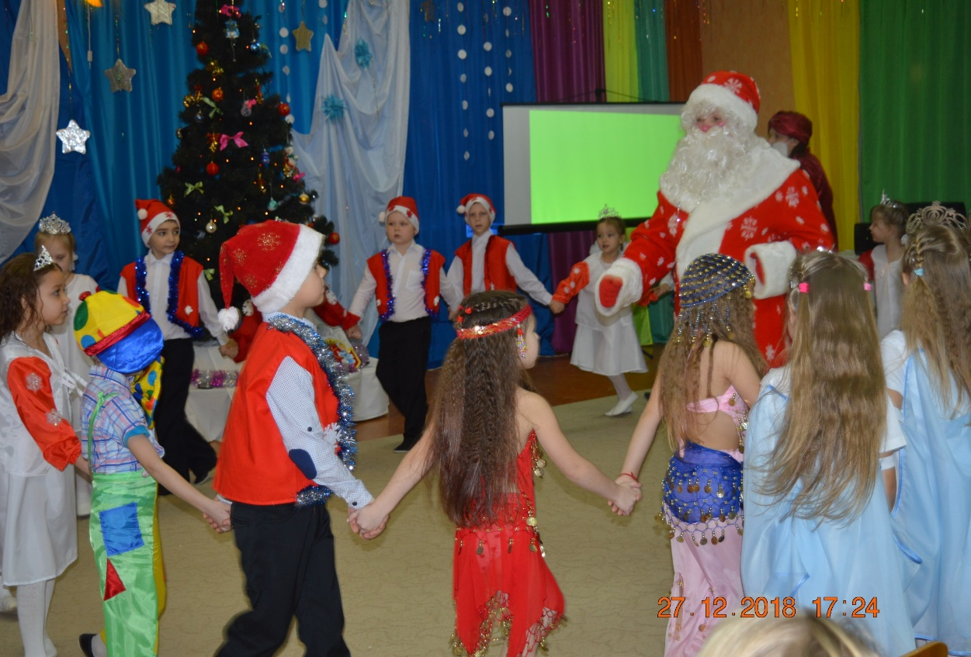
Новогодний утренник

Slide 15
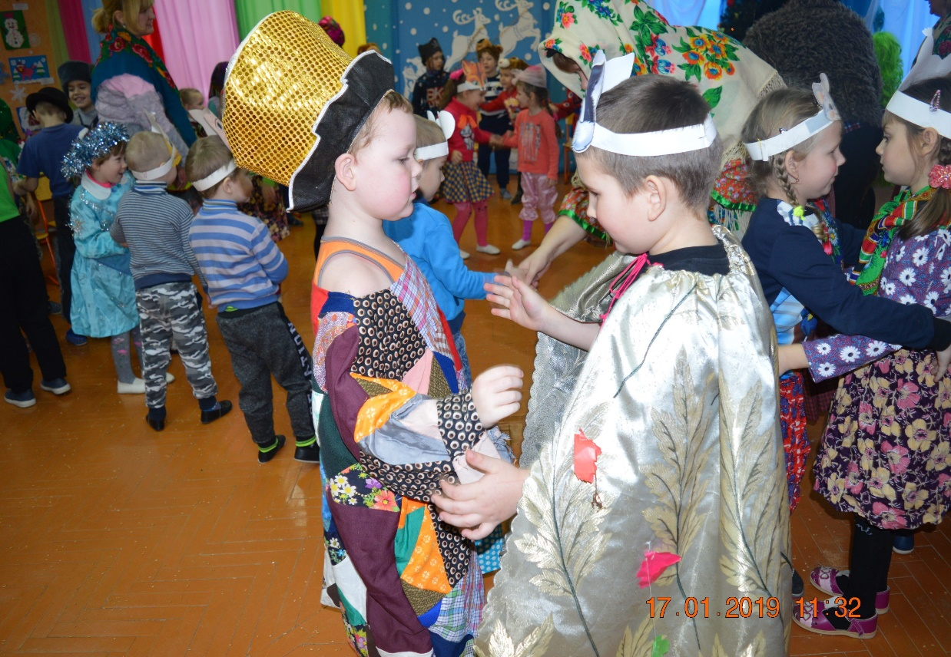
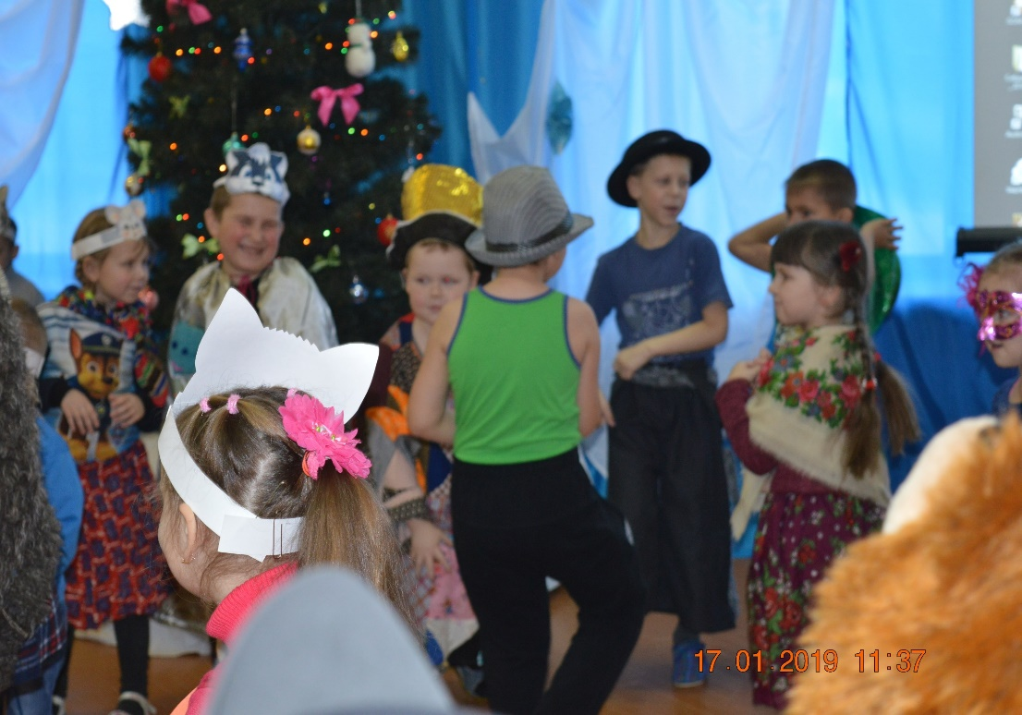
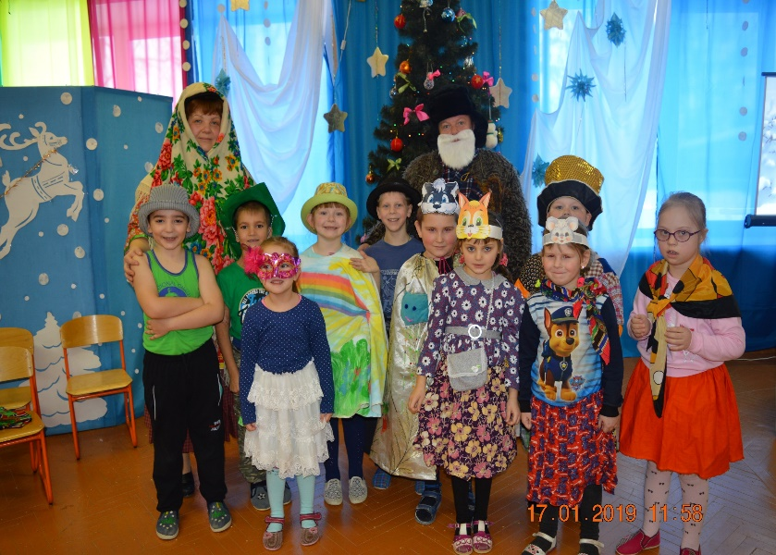
Колядки

Slide 16
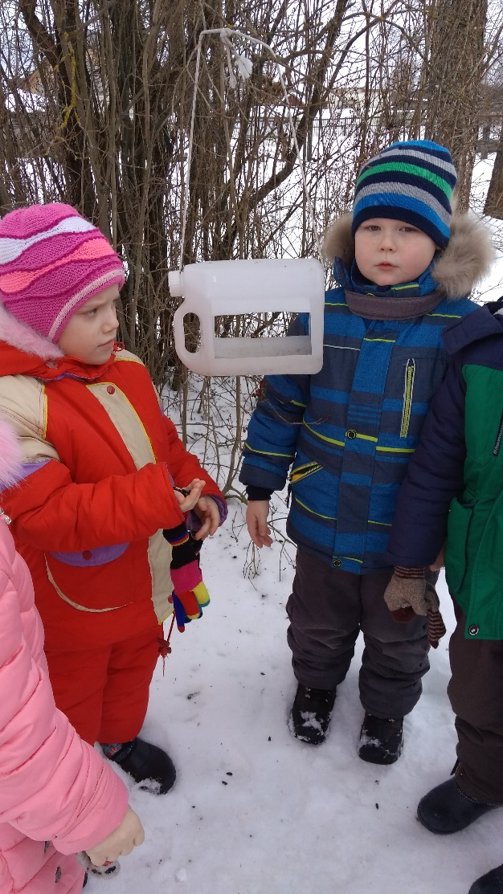
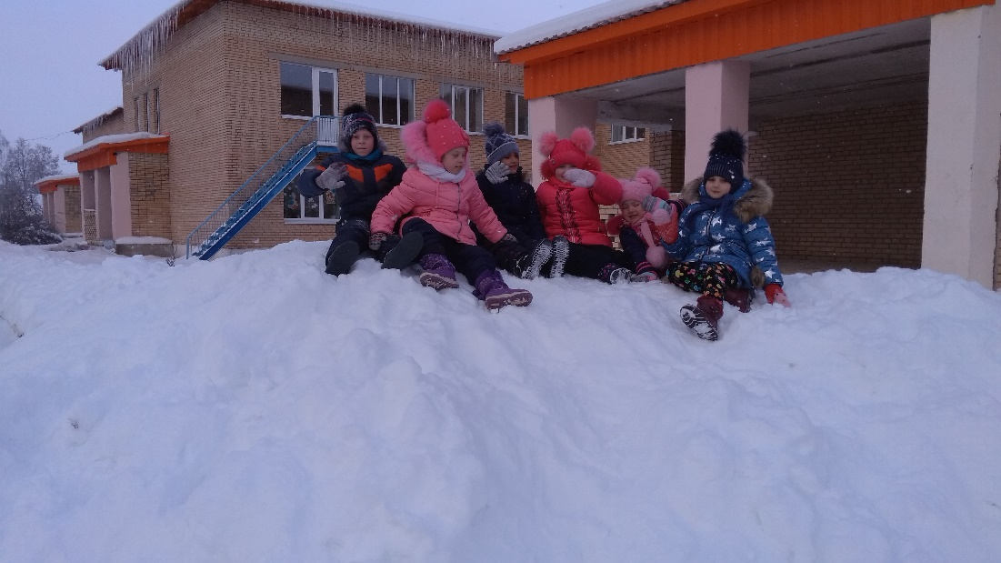
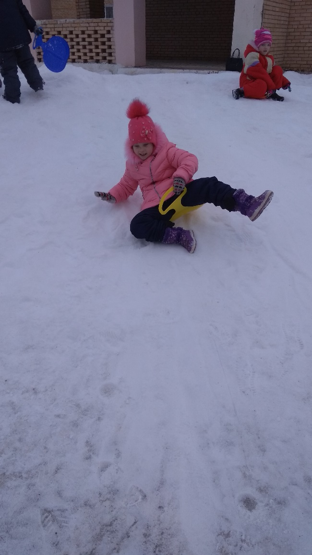
Прогулка

Slide 17
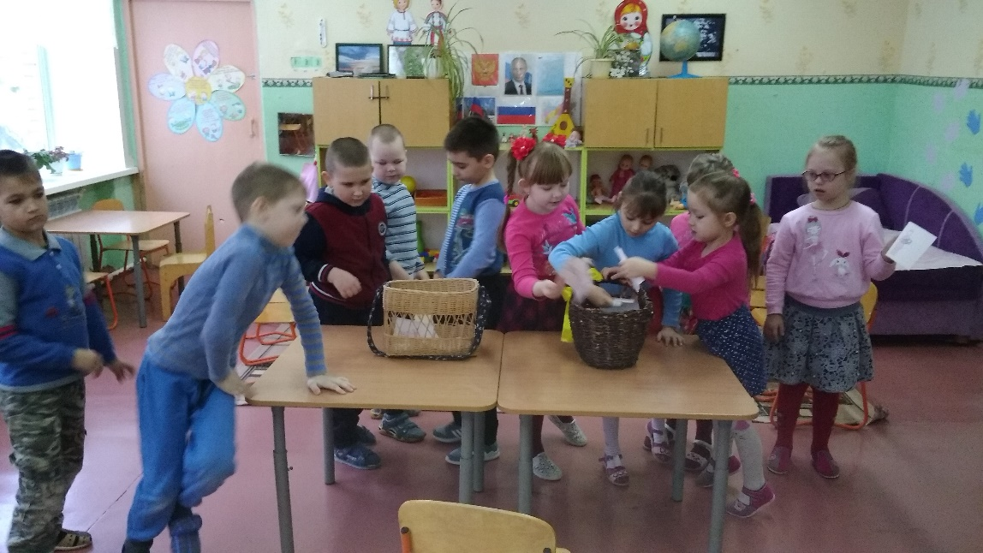
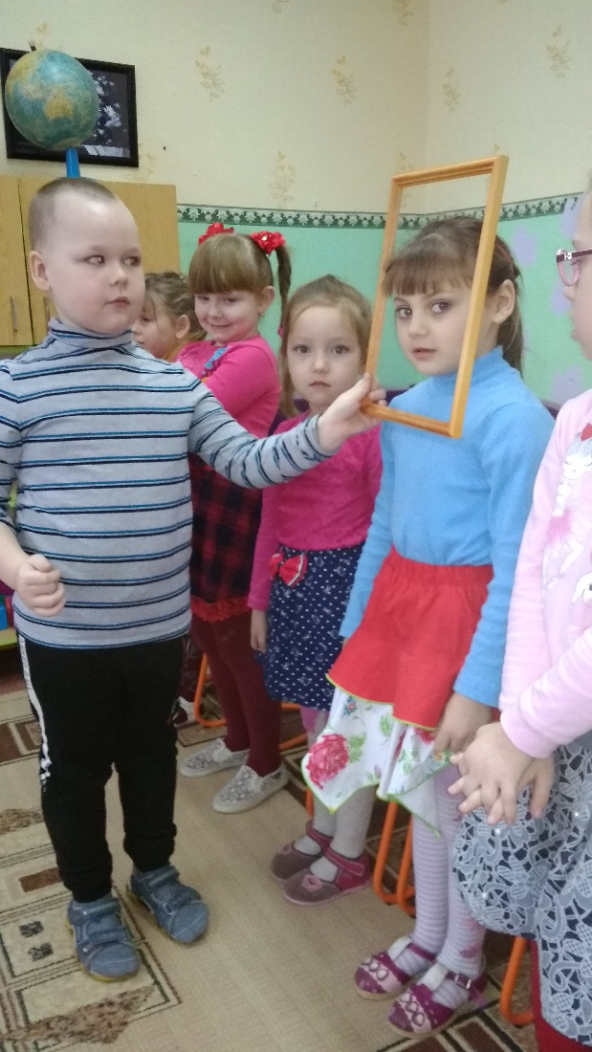
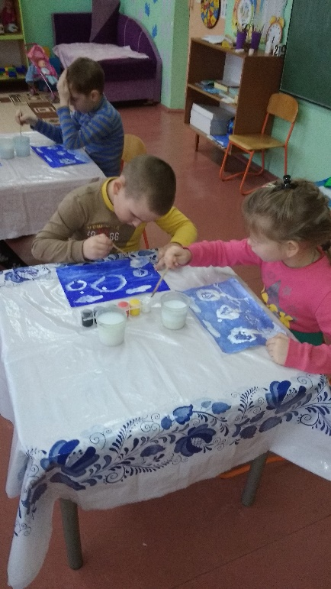
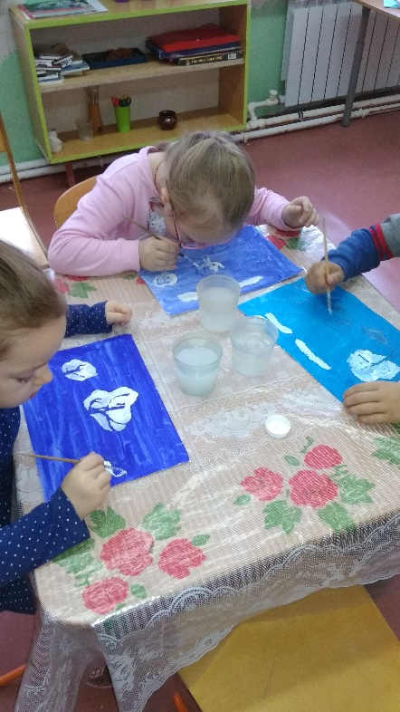
Непосредственно образовательная деятельность

Slide 18
Приложения:
Календарный план по реализации проекта.
Конспекты НОД по социально-коммуникативному развитию.
Картотека игр на развитие коммуникативных навыков.
Картотека дидактических игр по формированию культурно-гигиенических навыков и культуры поведения.
Анкета для родителей
«Каков ребенок во взаимоотношениях с окружающими людьми?»
Литература:
Лютова Е.К., Монина Г.Б. Тренинг общения с ребёнком. – СПб, 2002.
Ковалёва Е.М. Дети-инвалиды в современном обществе. – М.: Лист-Нью. -2005.
Солодянкина О.В. Воспитание ребёнка с ограниченными возможностями здоровья в семье. – М.: АРКТИ. 2007.
Интернет-ресурсы

